Slide 1

Ideële reclame of commerciële reclame???

Slide 2
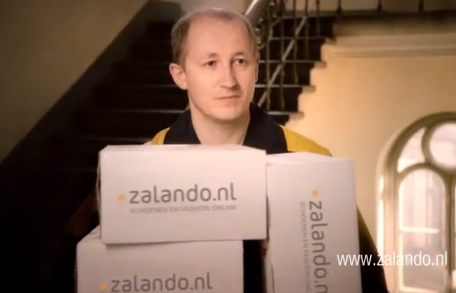
Commerciële reclame
Doel: producten verkopen

Slide 3
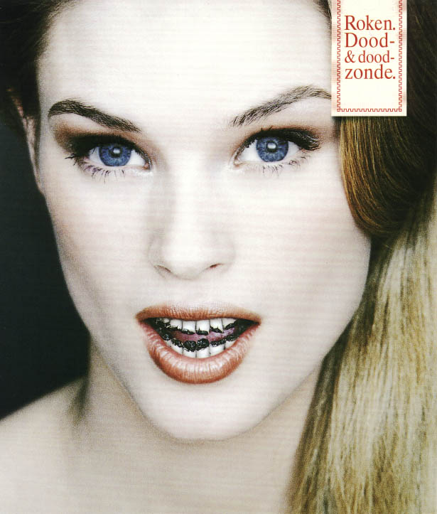
Ideële reclame
Doel: informatie geven en mensen aan het denken zetten

Slide 4

Ideële of commerciële reclame?
Ideële reclame

Slide 5
Ideële of commerciële reclame?
Commerciële reclame

Slide 6
Ideële of commerciële reclame?
Commerciële reclame

Slide 7
Ideële of commerciële reclame?
Ideële reclame

Slide 8
Ideële of commerciële reclame?
Commerciële reclame

Slide 9
Ideële of commerciële reclame?
Ideële reclame

Slide 10
Ideële of commerciële reclame?
Ideële reclame

Slide 11
Ideële of commerciële reclame?
Commerciële reclame

Slide 12
Ideële of commerciële reclame?
Commerciële reclame

Slide 13
Ideële of commerciële reclame?
Ideële reclame

